Slide 1
前端人脸识别初探
By hzxiongxu
Notes:
分享主题是什么

Slide 2
本次分享主要介绍下纯前端有哪些手段来实现人脸的检测
这是次知其然不知其所以然的分享，有兴趣的同学可以再深入研究下
Notes:
既然如此lower，那为什么还要做这次的分享

Slide 3
2、前端技术日新月异，吾等如逆水行舟，不进则退---好歹有个了解
1、在人工智能大火的背景下蹭个热度
3、让前端从业者更加自信（我们不仅仅页面崽，涉及算法的领域我们也是可以介入的）
Notes:
励志的开场白说完了，我们就进入主题吧，什么是人脸检测？如何做到人脸检测

Slide 4
人脸识别，是基于人的脸部特征信息进行身份识别的一种生物识别技术。用摄像机或摄像头采集含有人脸的图像或视频流，并自动在图像中检测和跟踪人脸，进而对检测到的人脸进行脸部的一系列相关技术，通常也叫做人像识别、面部识别
Notes:
这是百度百科对人脸识别的解释，注意我颜色标红的2次地方，一个是基于人脸特征，，人脸有什么，眼睛，鼻子，嘴巴，动画都有，以及形状和相关的位置信息，明暗信息等等，第二个是图像检测，也就是说无论是图片还是视频，其实针对的都是特定图片的分析检测。

Slide 5
人脸识别主要利用分布在人脸上从低到高80个节点或标点，通过测量眼睛、颧骨、下巴等之间的间距来进行身份认证
Notes:
绝大部分的算法都是基于此实现的，当然本次分享不会就此深入，下面来看看我们一般通过哪些途径来来实现人脸检测

Slide 6
1、接第三方厂家来实现（旷世科技，商汤科技，百度等等厂家） 2、APP提供的一些方法来实现 3、基于一些人脸算法实现的插件类库
Notes:
第一点不用说了，第二个因为APP能调用系统资源，所以很早就有方法可以来实现，第三个的话现在比较出名的有opencv，很多类库都是基于此实现的，但是主要集中的后台语言中，那么那么，前端呢，还没进入本次分享主题呢？

Slide 7
Shape Detection API
Chrome 2016年提出的图像识别算法，嗯，对的，所以主要还是在chrome浏览器中跑
这个API主要提供了3种方法。人脸识别，二维码识别，以及文字识别
Notes:
那么我们今天主要关注人脸识别，首先我们先来看个对比图打打鸡血，设置chrome://flags/#enable-experimental-web-platform-features为enable

Slide 8
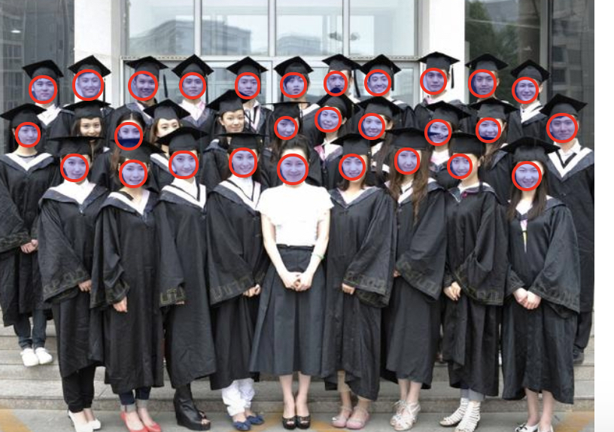
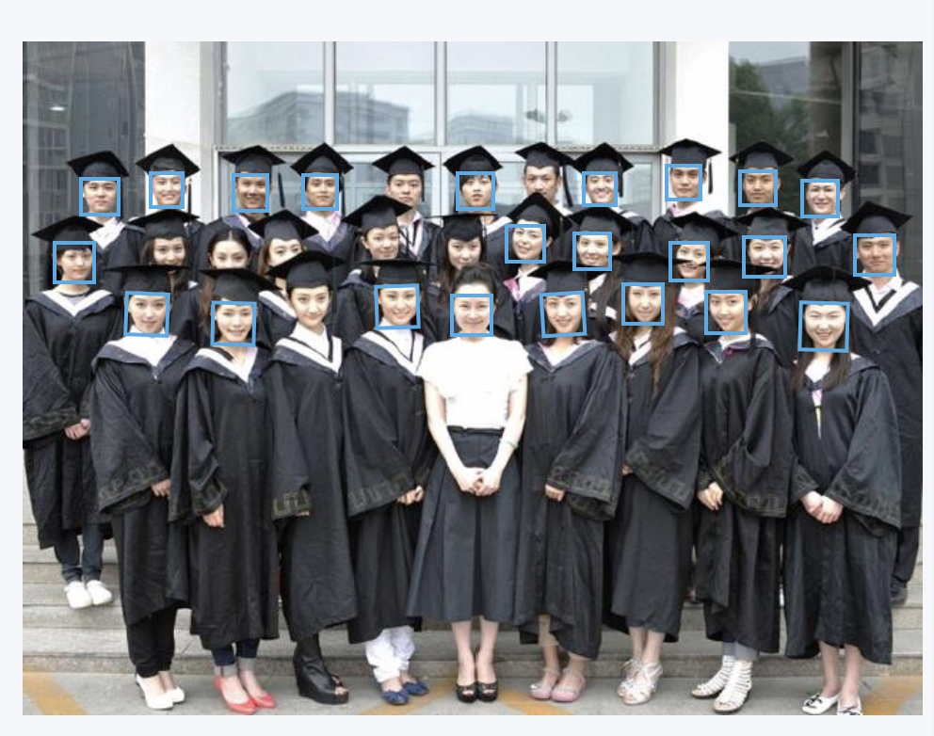
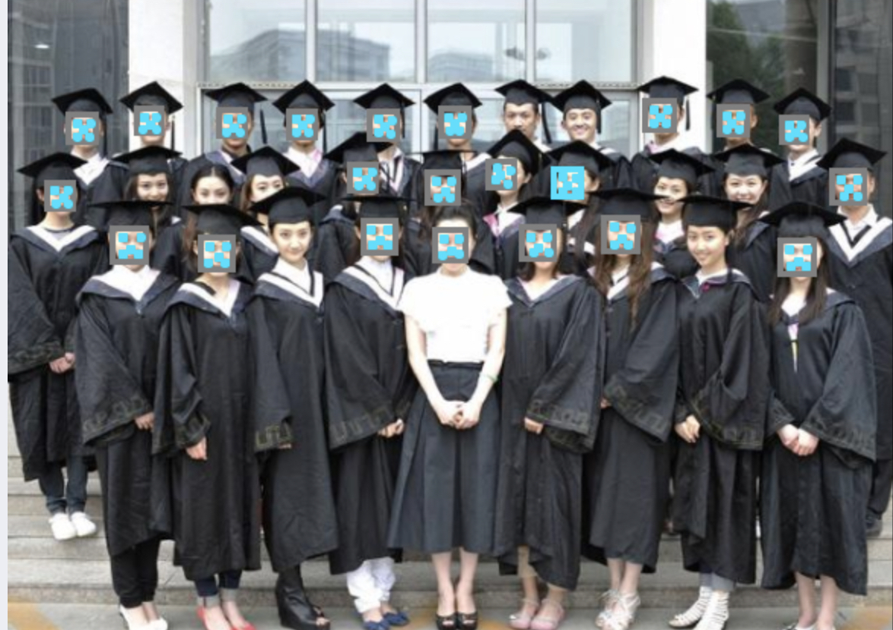
Notes:
最上面一张是shape detection API 实现的，左边是face++的效果，右边是商汤科技的实现效果，是不是很赞。

Slide 9
come on demo
Notes:
来看看几个实际的demo吧

Slide 10
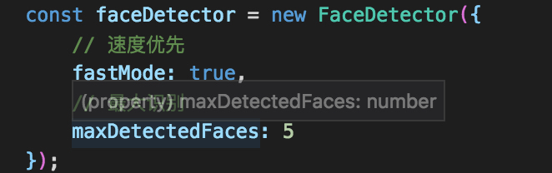
Notes:
初始化识别API，两个参数，但是最大识别书数这个参数试了下没什么效果

Slide 11
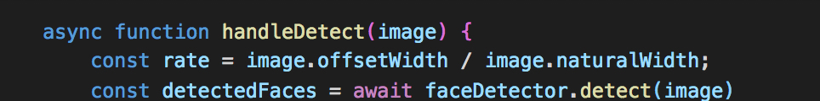
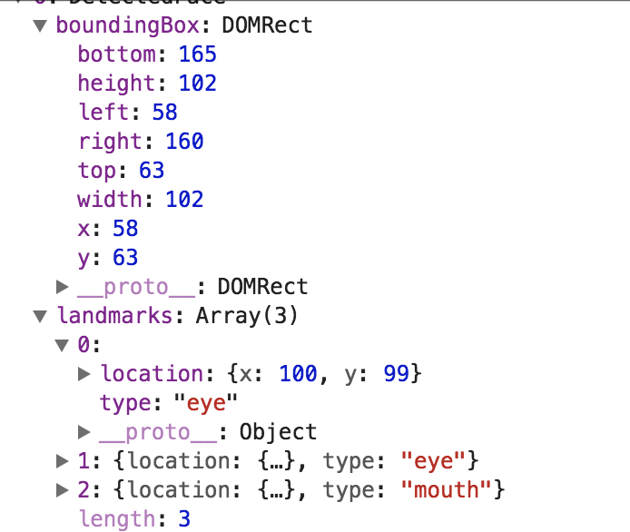
Notes:
识别图片的API非常的简单，这是一个异步给的过程，返回的是个promise，所以我们可以用这个函数

Slide 12
requestAnimationFrame
Notes:
将视频上的blob数据通过canvas函数绘图到canvas上，然后再转成base64的图片字符串，当然这仅仅实现了视频上一张图片的检测，那么针对到整个视频来说，我们就需要启用一个定时器来不停的识别，我们这里用的是requestAnimationFrame，用法上和settimeout非常的相似，但他其实并不是定时器，通知浏览器要执行动画了，浏览器在下次动画前调用相应方法来更新画面

Slide 13
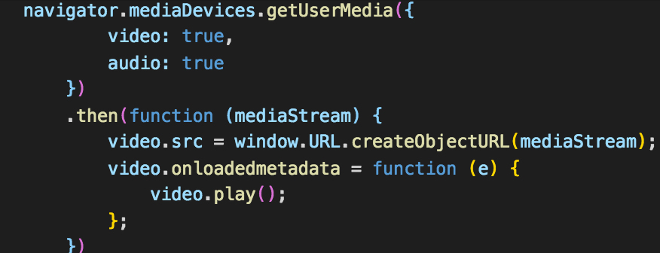
Notes:
获取摄像头权限，并将视频流转成blob数据，赋值给视频

Slide 14
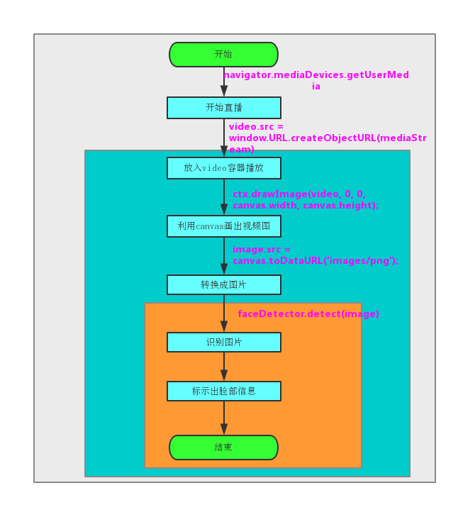
Notes:
回到我们最初说的，人脸检测最终都是对图像的检测，所以不管视频也好，直播也罢，最终都是在生成的图片上进行一些分析

Slide 15
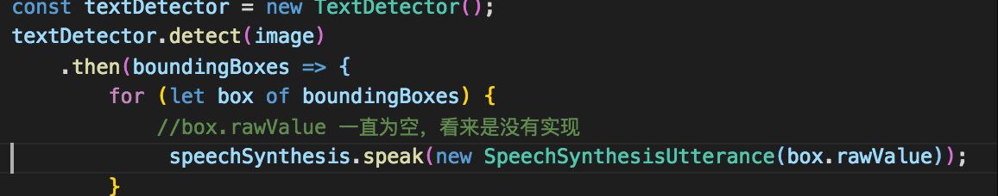
再来看看文字识别的API
Notes:
Speech Synthesis API：html5语音合成技术，声音的相关属性都可以设置，基于此，写了一个chrome插件

Slide 16
基于人脸算法实现的人脸识别库
1、 trackingjs： FAST和Brief算法
2、 clmtrackr： CLM算法
3、 jQuery.faceDetection
4、 HAAR.js,FILTER.js,js-objectdetect(基于HAAR分类器)
Notes:
有比较多的算法库，实现上也都是基于图片的分析，但是实际效果都不尽如人意

Slide 17
tensorflow.js
tensorflow.js 是一个机器学习的前端框架，在实现方面tensorflow团队使用了WebGL库对运算过程进行了优化，使得tensorflow.js在学习尤其是网络扩大的时候能够有更好的性能表现
用户可以完全在浏览器定义、训练和运行机器学习模型
Notes:
最后再介绍一个框架，这个可就厉害了，是面向前端开发者的机器学习框架，是google在今年3月30日推出的。但是因为在前端计算量比较大，还是适合比较简单的模型，不过还好现在有了webworker，让我们有了更强的驾驭能力

Slide 18


